Slide 1
Plano de marketing 2027
Conta Jovem

Slide 2
Objetivos
Abrir 30 000 contas novas
Chegar aos 18-25 anos nas redes sociais
Reduzir o custo por conta aberta

Slide 3
Público-alvo
Estudantes universitários
Primeiro emprego
Jovens que ainda não têm conta

Slide 4
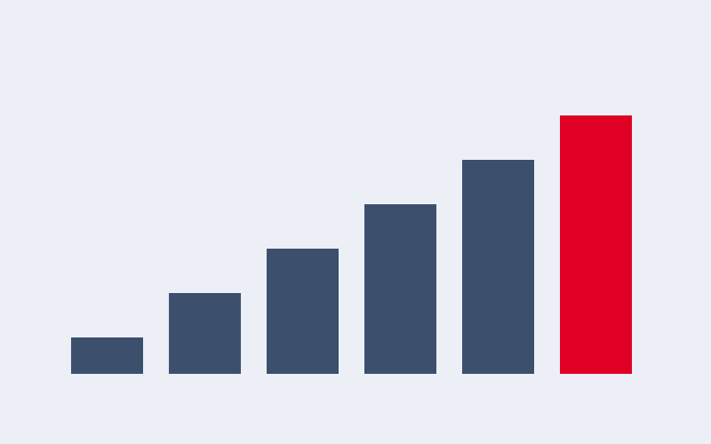
Evolução das aberturas de conta

Slide 5
Canais
Instagram e TikTok
Parcerias com universidades
Balcões perto dos campus

Slide 6
Orçamento
Total: 1,2 M€
Redes sociais: 60%
Eventos: 25%
Outros: 15%

